Slide 1


EKONOMICZNA ANALIZA PRAWA
dr Krzysztof Koźmiński
Wydział Prawa i Administracji
Uniwersytetu Warszawskiego

Slide 2
Ekonomiczna analiza prawa: podstawowe pojęcia i problemy.

Slide 3
Alokacja zasobów
„alokacja [łac. ad ‘do’, locatio ‘umieszczenie’], ekon. przyporządkowanie zasobów czynników produkcji (ziemi, pracy, kapitału) do gałęzi produkcji i przedsiębiorstw, dóbr konsumpcyjnych do gospodarstw domowych, dochodów do podmiotów gospodarczych;
alokacji może dokonywać sam rynek (gospodarka rynkowa) lub państwo (gospodarka centralnie kierowana), albo też rynek regulowany przez państwo (gospodarka mieszana); efektywność alokacji jest mierzona rozmiarami Produktu Krajowego Brutto (PKB) (…)”
Encyklopedia PWN, https://encyklopedia.pwn.pl/haslo/alokacja;3868130.html

Slide 4
Alokacja zasobów
„W ekonomii alokacją nazywa się przydzielenie jakiegoś zasobu, niekoniecznie pieniędzy, do jakiegoś procesu.”
https://aspergo.pl/co-to-jest-alokacja/
„Alokacja – w sensie dosłownym oznacza przeznaczenie, bądź przydzielenie określonego zasobu do danego procesu. W planowaniu strategicznym alokacja jest planem użycia dostępnych środków w bliskiej przyszłości. Ma ona na celu osiągnięcie określnych celów w dalszej przyszłości. W gospodarce przez alokację rozumie się wykaz lub opis tego, co kto robi, lub o kto dostaje. Możliwości alokacyjne wynikają tutaj ze stanu techniki i wielkości zasobów w gospodarce. Ostateczny wpływ na wartość alokacji ma klient. (…) Efektywna alokacja zasobów jest głównym problemem ekonomii. Gospodarowanie dotyczy tutaj tych zasobów, które są ograniczone”
https://www.aliortfi.com/jak-to-dziala/slownik/Alokacja

Slide 5
Alokacja zasobów
„Problem alokacji, czyli „umiejscowienia" określonych dóbr u konkretnych podmiotów jest ściśle powiązany z ekonomicznymi koncepcjami efektywności prawa, zwłaszcza zaś z efektywnością w sensie Pareto i Kaldora-Hicksa. Z ulepszeniem (efektywną alokacją dóbr) w sensie Pareto mamy do czynienia wówczas, gdy zwiększa się użyteczność co najmniej jednego podmiotu, przy równoczesnym zachowaniu dotychczasowego położenia osób pozostałych (…) w sensie Kaldora-Hicksa mamy do czynienia wówczas gdy korzyści wynikające z tej alokacji dla pewnej grupy podmiotów są wyższe niż straty pozostałych (…).
Wynika z powyższego, że właściwa alokacja dóbr, to alokacja ekonomicznie efektywna (…)”
J. Stelmach, Efektywne prawo, www2.wpia.uw.edu.pl/files/doktoranckie/STELMACH

Slide 6
Efektywność dla ekonomisty vs. efektywność dla prawnika
„ekonomiczne rozumienie wyrażenia „prawo efektywne” należy wyraźnie odróżnić od takiego rozumienia tego wyrażenia, jakie tradycyjnie przyjmuje się w teorii prawa. Rozwiązanie prawne jest efektywne w rozumieniu tradycyjnym wtedy, gdy realizuje cel, jaki chciał osiągnąć ustawodawca, przyjmując owo rozwiązanie. Rozumienie to można nazwać formalnym, gdyż nie przesądza ono jaki konkretny cel prawo to powinno urzeczywistniać; wymaga jedynie, aby ów cel był faktycznie urzeczywistniany przez dane rozwiązanie prawne.”
J. Stelmach, B. Brożek, W. Załuski, Dziesięć wykładów o ekonomii prawa, Warszawa 2007, s. 26.

Slide 7
ochrona zdrowia i życia ludzi
ochrona środowiska
ochrona własności i innych praw rzeczowych
PRZYKŁADOWE CELE PRAWA
ochrona zdrowia, życia i dobrostanu zwierząt
ochrona pracowników
rozwijanie kultury i sztuki
promocja przedsiębiorczości
promocja nauki i rozwój badań naukowych
ograniczanie przestępczości

Slide 8
Cel prawa w świetle Law & Economics
„Pogląd zwolenników Law and Economics na temat celu prawa wydaje się na pierwszy rzut oka zupełnie jasno określony. Celem tym jest maksymalizacja bogactwa społecznego, czy, w sformułowaniu równoważnym, minimalizacja kosztów społecznych. Problem pojawia się wtedy, gdy usiłujemy znaleźć w ich pracach jakąś dokładniejszą definicję tych nazw. Natrafiamy wówczas na szereg odmiennych, nie zawsze metodologicznie zadowalających, propozycji, lub, co gorsza, na stwierdzenie, że nazwy te z uwagi na ich oczywistość nie wymagają bliższej charakterystyki. Cel prawa, tak jak go rozumieją zwolennicy Law and Economics, staje się klarowniejszy, gdy jego powyższe sformułowania zastępuje się technicznym terminem z zakresu ekonomii – „efektywnością” – który posiada w miarę precyzyjne znaczenie.”
W. Załuski, Cel prawa według Law and Economics, [w:] J. Czapska, M. Dudek, M. Stępień (red.), Wielowymiarowość prawa, Toruń 2014, s. 299.

Slide 9
Efektywność prawa dla prawników
„tradycyjnie” pojmowana efektywność prawa = skuteczność prawa
różne rodzaje skuteczności w teorii prawa:
• skuteczność finistyczna (celowościowa, realna)
prawo (traktowane jako środek do osiągnięcia pewnego celu) jest przestrzegane, w wyniku czego zakładany przez prawodawcę cel zostaje zrealizowany
• skuteczność behawioralna (formalna)
skuteczność prawa ogranicza się do samego faktu podporządkowania postanowieniom norm przez ich adresatów, niezależnie od ich motywacji, zamiarów i skutków takiego przestrzegania prawa
• skuteczność aksjologiczna (psychologiczna, motywacyjna)
gdy adresaci norm nie tylko przestrzegają normy wyznaczone określone przez prawodawcę, ale i podzielają przyjęte przez niego wartości stojące za takim – a nie innym – uregulowaniem

Slide 10
Efektywność prawa dla prawników
„Skuteczność normy (dowolnego zespołu norm) stanowi pewien skrót myślowy; oznacza bowiem takie działanie wykonane zgodnie ze wzorem zawartym w normie, w wyniku którego osiągnięto to, co stanowiło powód ustanowienia danej normy (norm). Tym powodem jest zawsze osiągnięcie, pomnożenie lub ochrona określonej wartości – celu (zbioru wartości) będącej podstawą aksjologiczną normy (norm) (…)
Skutki te mogą być zamierzone, a więc takie, które władza legislacyjna przewiduje i akceptuje albo skutki przez władzę legislacyjną nieprzewidziane, tzw. niezamierzone, niezależnie od tego czy są one pozytywne, czy negatywne. Jeśli akt normatywny (przepis, ustawa itd.) osiąga skutki zamierzone jest aktem skutecznym.”
J. Kunysz, Skuteczność prawa: (zagadnienia wybrane), Administracja : teoria, dydaktyka, praktyka, nr 2 (35), s. 67 i n.

Slide 11
Skuteczność prawa
„zgodność społecznych rezultatów działania określonej normy prawnej z zamierzeniami ustawodawcy (…) zgodność postępowania adresata normy prawnej z wzorem postępowania zawartym w normie”
M. Borucka-Arctowa, O społecznym działaniu prawa, Warszawa 1967, s. 11
„Zazwyczaj, jeśli się mówi o skuteczności działania przepisów prawnych, myśli się jedynie o adekwatności i sposobach zapewniających tę adekwatność między zamierzonymi i zrealizowanymi skutkami przepisów prawnych.”
A. Podgórecki, Zarys socjologii prawa, Warszawa 1972, s. 451.

Slide 12
Przykład 1
„Kształtując uprawnienia stron postępowania, ustawodawca musi wziąć pod uwagę także ogólne cele postępowania oraz inne wartości, takie jak sprawność postępowania, wyważywszy kolidujące interesy. Trybunał Konstytucyjny zwracał w związku z tym uwagę na granice swobody regulacyjnej przy stanowieniu ustaw normujących postępowania sądowe. Swoboda ustawodawcy kształtowania odpowiednich procedur nie oznacza dopuszczalności wprowadzania rozwiązań arbitralnych, które ponad miarę, a więc bez wystąpienia istotnych racji, ograniczają prawa procesowe strony, których realizacja stanowi przesłankę prawidłowego i sprawiedliwego rozstrzygnięcia sprawy. Jeżeli ograniczenie uprawnień procesowych strony jest zbędne, z punktu widzenia zamierzonych przez ustawodawcę celów, takich jak zapewnienie większej efektywności postępowania i jego szybkości, a jednocześnie wypacza pozycję stron, uniemożliwia właściwe zrównoważenie ich pozycji procesowej, a tym samym łamie podstawowy postulat sprawiedliwości proceduralnej, czy wreszcie prowadzi do arbitralnego rozstrzygnięcia „sprawy” – to w tego rodzaju wypadkach dochodziłoby do naruszenia gwarancji konstytucyjnych związanych z prawem do sądu.”
Wyrok Trybunału Konstytucyjnego z dnia 21 lipca 2009 r., sygn. K 7/09

Slide 13
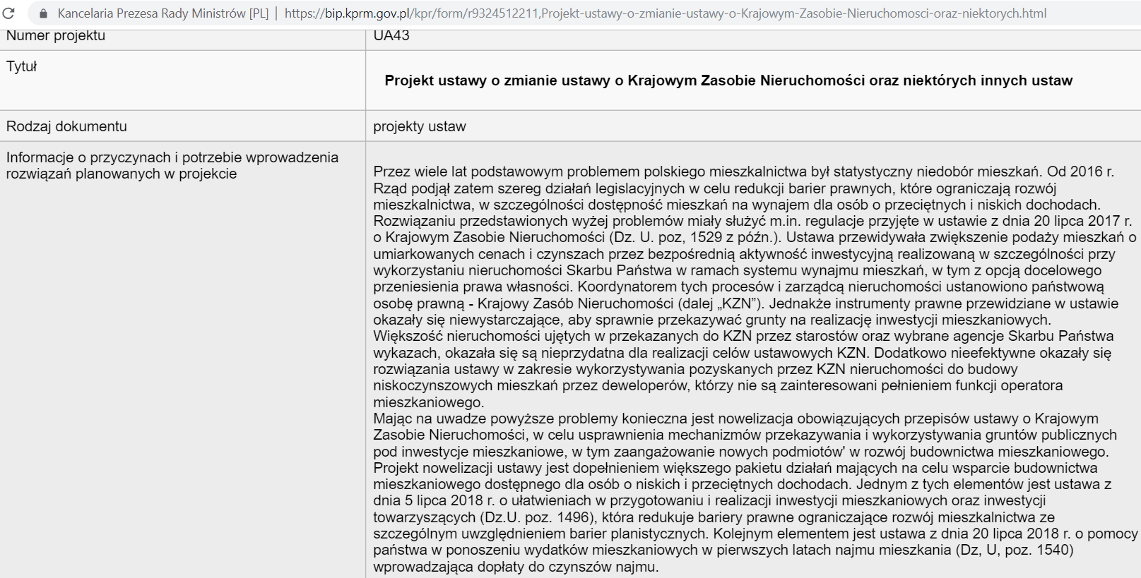
Przykład 2

Slide 14
Przykład 3
„Trybunał podkreślił, że zarzut niezachowania proporcjonalności wymaga testu polegającego na udzieleniu odpowiedzi na trzy pytania dotyczące kontrolowanej przez Trybunał normy:
czy jest ona w stanie doprowadzić do zamierzonych przez ustawodawcę skutków (kryterium przydatności normy);
czy jest ona niezbędna (konieczna) dla ochrony interesu publicznego, z którym jest powiązana (kryterium konieczności );
czy jej efekty pozostają w proporcji do nałożonych przez nią na obywatela ciężarów lub ograniczeń (kryterium proporcjonalności sensu stricto). Wskazane postulaty przydatności, niezbędności i proporcjonalności sensu stricto składają się na treść wyrażonej w art. 31 ust. 3 Konstytucji „konieczności” (…)”
Wyrok Trybunału Konstytucyjnego z dnia 23 czerwca 2009 r., sygn. akt K 54/07

Slide 15
Przykład 4
„Nie budzi wątpliwości, że dostęp do informacji będących w posiadaniu władz
publicznych jest elementem koniecznym funkcjonowania demokratycznego państwa prawnego. Dysponowanie informacją przez społeczeństwo pozwala mu bowiem na aktywne uczestnictwo w życiu społecznym, przyczynia się do zwiększenia
efektywności pracy organów władzy publicznej i poczucia odpowiedzialności za
podejmowane działania.
(…)
jak wynika z kontroli NIK – coraz większa świadomość prawna obywateli pozwala na skuteczną realizację tych praw. Z drugiej jednak strony, nie oznacza to, że podmioty obowiązane do udostępnienia informacji publicznej nie napotykają na problemy ze stosowaniem tej ustawy w praktyce”
K. Kwiatkowski, Dostęp do informacji publicznej w świetle kontroli Najwyższej Izby Kontroli, [w:] M. Maciejewski (red.), Prawo do informacji publicznej. Efektywność regulacji i perspektywy jej rozwoju, Warszawa 2014, s. 9 i n.

Slide 16
Przykład 5
„Po blisko trzech latach funkcjonowania ustawy — Prawo Restrukturyzacyjne można już powiedzieć, że prawo to wywołało zakładany efekt. Przedsiębiorcy częściej, chętniej i z większym zaufaniem składają wnioski do sądów restrukturyzacyjnych (czyli de facto wydziałów „upadłościowo-restrukturyzacyjnych”). (…)
Powinno to również przyczynić się do przyspieszenia działań sądu w postępowaniach sanacyjnych, a tym samym zwiększyć znacząco ich efektywność. W mojej ocenie jednak kolejnym krokiem w zwiększaniu efektywności nowych rozwiązań ustawowych powinno być wyodrębnienie osobnych wydziałów upadłościowych i restrukturyzacyjnych, w których sędziowie będą specjalizować się wyłącznie w jednej z tych dziedzin.”
D. Kwiatkowski, Nowe prawo jest efektywne, Puls Biznesu, https://www.pb.pl/nowe-prawo-jest-efektywne-948911

Slide 17
Efektywność ekonomiczna
„Wbrew pozorom nie jest ono jednoznaczne i można wiązać z tym pojęciem co najmniej kilka różnych znaczeń. Ja chciałbym zwrócić szczególniejszą uwagę na ujęcia ekonomiczne, które zostały wypracowane na terenie szkoły ekonomicznej analizy prawa. Ekonomiczna efektywność prawa była w ramach nurtu Law&Economics ujmowana (definiowana) na co najmniej cztery różne sposoby: 1) Jako maksymalizacja dobrobytu społecznego (za takim rozumieniem efektywności prawa opowiadał się w szczególności Posner). Prawo, jeśli chce być ekonomicznie efektywne, powinno umożliwiać wybór takiego rozwiązania prawnego, możliwego do przyjęcia w danej sytuacji, które maksymalizuje dobrobyt społeczny (użyteczność społeczną), to znaczy prowadzi do największego (spośród możliwych) wzrostu dobrobytu społecznego (użyteczności społecznej). W tym przypadku jak widać wymóg ekonomicznej efektywności jest tożsamy z utylitarystycznym nakazem maksymalizacji dobrobytu społecznego.2) Jako ulepszenie (udoskonalenie) położenia ekonomicznego co najmniej jednej osoby, przy równoczesnym zachowaniu statusu pozostałych osób (takie ujęcie ekonomicznej efektywności zaproponował Pareto). 3) Jako „większej korzyści" (takie rozumienie ekonomicznej efektywności jest z kolei wiązane z nazwiskiem Kaldora-Hicksa). I tak, ekonomicznie efektywnym jest takie rozwiązanie prawne, którego przyjęcie powoduje, że korzyści jakie odnoszą pewne podmioty w wyniku wprowadzenia tego rozwiązania (zmiany) są wyższe niż straty osób poszkodowanych tą zmianą. Znaczy to, że w przypadku gdyby zyskujący na wprowadzeniu pewnego rozwiązania (zmiany) byliby zmuszeni do zrekompensowania strat poszkodowanym i tak znaleźliby się w położeniu korzystniejszym niż przed wprowadzeniem tego rozwiązania (zmiany). 4) Jako zrównanie lub obniżenie kosztów marginalnych. W ujęciu analizy marginalnej rozwiązanie prawne jest ekonomicznie efektywne wówczas gdy realizuje jakiś pożądany cel tylko do takiego poziomu, przy którym następuje zrównanie marginalnych kosztów społecznych realizacji tego celu i marginalnych korzyści społecznych wynikających z realizacji tego celu. Efektywnym będzie oczywiście tylko takie rozwiązanie, gdy wyjściowe marginalne koszty realizacji danego celu będą takie same lub niższe niż marginalne korzyści.”
J. Stelmach, Efektywne prawo, www2.wpia.uw.edu.pl/files/doktoranckie/STELMACH

Slide 18
Efektywność ekonomiczna vs. sprawiedliwość
„Załóżmy, że Unia Europejska przekazuje Polsce 10 mln euro na wsparcie dwóch grup zawodowych – górników i hutników. Przyjmijmy, że grupy te są równoliczne. W jaki sposób rząd polski powinien podzielić te pieniądze? Przyjmijmy, że rząd polski zamierza kierować się efektywnością w sensie Pareto (…) Kłopot polega na tym, że wymóg ten jest spełniony przez ogromną ilość alokacji.”
J. Stelmach B. Brożek W. Załuski, Dziesięć wykładów o ekonomii prawa, Warszawa 2007, s. 45.
10
5
(0, 0)
5
10

Slide 19
Efektywność vs. sprawiedliwość
„ wbrew tezie głoszonej w ramach Law and Economics efektywność nie jest jedyną wartością, jaką prawo powinno realizować. W szczególności, uważamy, że nie jest tak, że w każdej sytuacji konfliktu między zasadzie efektywnością a zasadą sprawiedliwości, powinniśmy zawsze przyznać pierwszeństwo tej pierwszej. (…)
Głowna konkluzja analizy prowadzonej tym punkcie jest umiarkowanie krytyczna względem Law and Economics. Uważamy, że efektywność nie jest jedynym celem prawa, lecz jednym z kilku, spośród których celem szczególnie ważnym i jednocześnie silnie konkurencyjnym wobec niej jest szeroko rozumiana sprawiedliwość. Podjęcie decyzji czy to legislacyjnej czy sędziowskiej wymaga starannego ważenia obu zasad, nie zaś automatycznego przyznania priorytetu jednej z nich.”
W. Załuski, Cel prawa według Law and Economics, [w:] J. Czapska, M. Dudek, M. Stępień (red.), Wielowymiarowość prawa, Toruń 2014, s. 299.

Slide 20
Efektywność ekonomiczna vs. moralność
„Zarzut ‚potworności moralnej’, często kierowany jest pod adresem ekonomicznej analizy prawa, sprowadza się do twierdzenia, że zastosowanie kryterium efektywności ekonomicznej do kwestii prawnych prowadzić może do akceptacji rozwiązań, które są sprzeczne z podstawowymi intuicjami moralnymi – są więc ‚moralnie potworne’. Trzeba zauważyć, że analizowany zarzut adresowany jest zwykle do tych, którzy uważają, iż celem prawa powinna być maksymalizacja bogactwa społecznego. Za tezą tą opowiada się na przykład Posner, który przyznaje:
(…)
obecność Żydów i Murzynów w sąsiedztwie może tak zrazić ich sąsiadów, że wartość nieruchomości spadnie poniżej kwoty, którą przedstawiciele tych dwóch mniejszości byliby skłonni zapłacić, by pozostać w lepszej dzielnicy. W takiej sytuacji pewna forma segregacji sprzyjałaby maksymalizacji bogactwa.”
B. Brożek, J. Stelmach, Sztuka negocjacji prawniczych, Warszawa 2003, s. 141-142.

Slide 21
„Uważam, że prawo aby mogło być uznane za efektywne powinno „w pewnym przynajmniej stopniu” spełniać osiem wymienionych i omówionych poniżej warunków. (…)
Prawo powinno być skuteczne. Oznacza to, że efektywne prawo musi dać się urzeczywistnić (zastosować). Efektywne prawo musi być skuteczne, czyli po prostu musi zadziałać w jakiejś rzeczywistej przestrzeni społeczno-ekonomicznej. (…)
Prawo powinno przewidywać zmiany, które mogą nastąpić w społeczno-ekonomicznej rzeczywistości. (…)
Prawo powinno być tworzone i stosowane w taki sposób aby maksymalizować bogactwo społeczne i indywidualne. (…)
Prawo powinno uwzględniać założenie, że jego adresaci są podmiotami ekonomicznie racjonalnymi (czyli, że są homo oeconomicus). (…)
Prawo powinno umożliwiać przeprowadzenie właściwej alokacji dóbr. (…)
Prawo powinno dążyć do samoograniczenia. (…)
Prawo powinno uwzględniać tradycję, wykształcone już nawyki, przyjęte zasady i powszechnie akceptowane standardy (…)
Nauka prawa powinna skupić swoją uwagę na badaniu „efektywnego prawa". ”
J. Stelmach, Efektywne prawo, www2.wpia.uw.edu.pl/files/doktoranckie/STELMACH

Slide 22
Jakie okoliczności sprawiają, że prawo jest skuteczne?
„Wstępnym i podstawowym warunkiem skutecznego działania prawa jest znajomość prawa (odpowiedni stopień tej znajomości). W związku z tym wyłaniają się takie m.in. kwestie, jak jasność i komunikatywność przepisów – nie one jednak skupią naszą uwagę. Jak wiadomo, norma nieznana swoim adresatom nie może oddziaływać na ich postępowanie (…) Trzeba dodać, że znajomość prawa jest warunkiem koniecznym (wstępnym i podstawowym), ale niewystarczającym do jego przestrzegania. Powstaje zatem pytanie, co skłania ludzi do postępowania zgodnego z prawem, zwłaszcza gdy wyznacza ono zachowania dla nich uciążliwe.”
W. Dziedziak, Wpływ sankcji prawnych i moralnych na skuteczność prawa, Studia Iuridica Lublinensia, vol. XXIV, 2015, s. 71.

Slide 23
Jakie okoliczności sprawiają, że prawo jest skuteczne?
„W prawoznawstwie rozpowszechnił się podział motywów skłaniających ludzi do przestrzegania prawa na bezinteresowne i interesowne. Działanie sankcji prawnych należy do motywacji interesownej. W sytuacji gdy grożąca sankcja jest większym złem niż okazanie posłuszeństwa normie sankcjonowanej, może mieć miejsce oczekiwany skutek w postaci przestrzegania prawa. Wówczas postępowanie zgodne z prawem pozwala na uniknięcie dolegliwości bezpośredniej, którą pociągnąć może za sobą postępowanie niezgodne z prawem.”
W. Dziedziak, Wpływ sankcji prawnych i moralnych na skuteczność prawa, Studia Iuridica Lublinensia, vol. XXIV, 2015, s. 72.

Slide 24
Jakie okoliczności sprawiają, że prawo jest skuteczne?
„Wpływ na przestrzeganie prawa mają również postawy wobec prawa, a także nawyki. W szczególności postawa legalistyczna wywiera dodatni wpływ na przestrzeganie i skuteczność prawa. Natomiast zarówno konformizm, jak i oportunizm mogą, ale nie muszą, prowadzić do przestrzegania prawa.
Jeśli chodzi o nawyki, to ich działanie w procesach motywacyjnych przejawia się (…) w tym, że w powtarzających się, typowych sytuacjach wybierający stosują pewne typowe rozwiązania.”
W. Dziedziak, Wpływ sankcji prawnych i moralnych na skuteczność prawa, Studia Iuridica Lublinensia, vol. XXIV, 2015, s. 75.

Slide 25
Przestrzeganie prawa – perspektywa Law & Economics
„Becker spieszył się na egzamin, który miał przeprowadzić na Uniwersytecie Columbia. Jak zwykle parking był zatłoczony i pozostawało tylko niedozwolone miejsce. Po dokonaniu szybkiej kalkulacji wybrał punktualność, ale nie omieszkał zadać pytania pierwszemu studentowi o optymalne zachowanie się przestępców i policji. Własną odpowiedź na nie rozwinął w jednym z ważniejszych artykułów ekonomicznych XX w. – „Przestępstwo i kara: podejście ekonomiczne”. Becker zaproponował w nim ekonomiczną teorię przestępczości, którą oparł na dokonywanej kalkulacji korzyści i kosztów wynikających z przestępstwa (prawdopodobieństwo złapania, ukarania i odsiadki) a możliwościami innego działania.”
J. Bełdowski, Ekonomista o poważnych problemach, Rzeczpospolita z dnia 4 czerwca 2014 r.

Slide 26
Przestrzeganie prawa – perspektywa behawioralnej Law & Economics
„Behavioral economists accept many of the premises of traditional economic thought; that situational outcomes are the result of individual decisions, taking place in a particular economic environment. But behavioral economists go a step further, arguing that the human action is shaped not only by relevant economic constraints, but is highly affected by people’s endogenous preferences, knowledge, skills, endowments and a variety of psychological and physical constraints. Incentives matter and incentives drive human behavior, but incentives are often more than simple monetary gain. Thus, more penetrating forms of experimentation are needed than traditional game theoretic analyses to truly understand human choice and behavior.”
F. Parisi, V. Smith, The Law and Economics of Irrational Behavior: An Introduction, Law and Economics Working Paper Series, January 2005.

Slide 27
Granice prawa
„ „Granica prawa” w tym szerokim znaczeniu – to granica społecznej akceptowalności, poza którą prawo (przedmiotowe czy też podmiotowe), choć może zachowywać formalne cechy prawa, nie powinno być wykonywane”
H. Izdebski, Nadużycie prawa, Zeszyty Naukowe Wyższej Szkoły Finansów i Prawa, nr 2/2011, s. 15.
„oddziaływanie prawa może być w danej dziedzinie: 1) potrzebne i wystarczające – samo prawo powoduje zachowanie zgodne z normą, np. przepisy o ruchu prawostronnym; 2) potrzebne, ale niewystarczające – prawo jest w tej sferze dość istotne, ale należy też uwzględnić inne normy, np. moralne, obyczajowe; prawo jest tu bardziej ostatecznym zabezpieczeniem niż aktywnym regulatorem, np. w sferze prawa rodzinnego, 3) zbędne – należy te kwestie pozostawić innym systemom normatywnym, np. moralności.
Tam, gdzie prawo usiłuje interweniować, nie respektując podzielanych w społeczeństwie poglądów w tych kwestiach, okazuje się ono wyjątkowo nieskuteczne.”
M. Stefaniuk, Skuteczność prawa i jej granice, Studia Iuridica Lublinensia, nr 16/2011, s. 67.

Slide 28
Granice prawa
„Problem tkwi jednak w tym, co ma być przedmiotem regulacji prawnych oraz jak te regulacje mają wpływać na zachowania ludzkie. I właśnie z tymi dwoma problemami wiąże się kwestia granic prawa. Mówiąc o granicach prawa, należy mieć na myśli przede wszystkim ograniczenia prawodawcy państwowego, wyznaczające podmiotowy i przedmiotowy zakres prawa.
Można wyróżnić dwie kategorie ograniczeń prawodawcy:
I. Ograniczenia wewnątrzsystemowe, tzn. wynikające z systemu prawa,
II. Ograniczenia pochodzące z zewnątrz, tzn. spoza systemu prawa. (…)
Znacznie trudniejszy jest problem ograniczeń zewnętrznych. Wokół nich jest najwięcej kontrowersji, chociaż intuicyjnie wyczuwa się, że właśnie one mają największe znaczenie zarówno w sferze gospodarczej, jak i kulturowo-społecznej.
Ten typ ograniczeń dotyczy trzech dziedzin:
1) gospodarczej,
2) ustrojowo-politycznej,
3) aksjologicznej.”
W. Łączkowski, Granice prawa, Ruch Prawniczy Ekonomiczny i Socjologiczny, LXXVII – zeszyt 4 – 2015,s. 5 i n.

Slide 29
Granice prawa
„Some might seek to end casual street violence, so impose stiff legal penalties on anyone caught engaging in such conduct. Some might seek to end demonstrable harms caused by alcohol or drugs through prohibiting their sale and consumption. Others might seek to meet housing needs by imposing minimum standards for accommodation on those who rent out their properties. (…)
The stiff legal penalties imposed by those seeking to curtail street violence may lead only to an increase in violence as perpetrators reason they may as well be hung for a sheep as a lamb. The prohibition of alcohol consumption may merely drive consumption underground, failing in its purpose and succeeding only in adding to the stock of societal harms as further criminality incident on the prohibition grows. Property owners, rather than forking out for legally mandated improvements to their rental property, may simply take their properties off the market, resulting in fewer affordable properties available for rental and fewer needs met.”
The Limits of Law, Stanford Encyclopedia of Philosophy, https://plato.stanford.edu/entries/law-limits/#mean

Slide 30
Granice prawa
„Some tools do not work, others are counter-productive (…) The law in short is limited by the tools it has at its disposal and the effects that these tools will have. We might call these ‘means-ends limits’ or ‘practical limits’. Law can coerce, it can make rules, it can adjudicate, but one can only go so far with these tools. Law must seek to do the best possible with the tools available.”
The Limits of Law, Stanford Encyclopedia of Philosophy, https://plato.stanford.edu/entries/law-limits/#mean

Slide 31

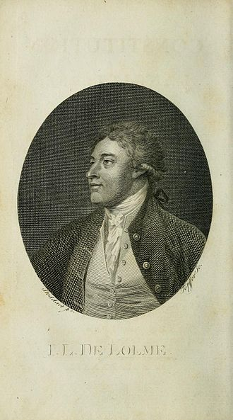
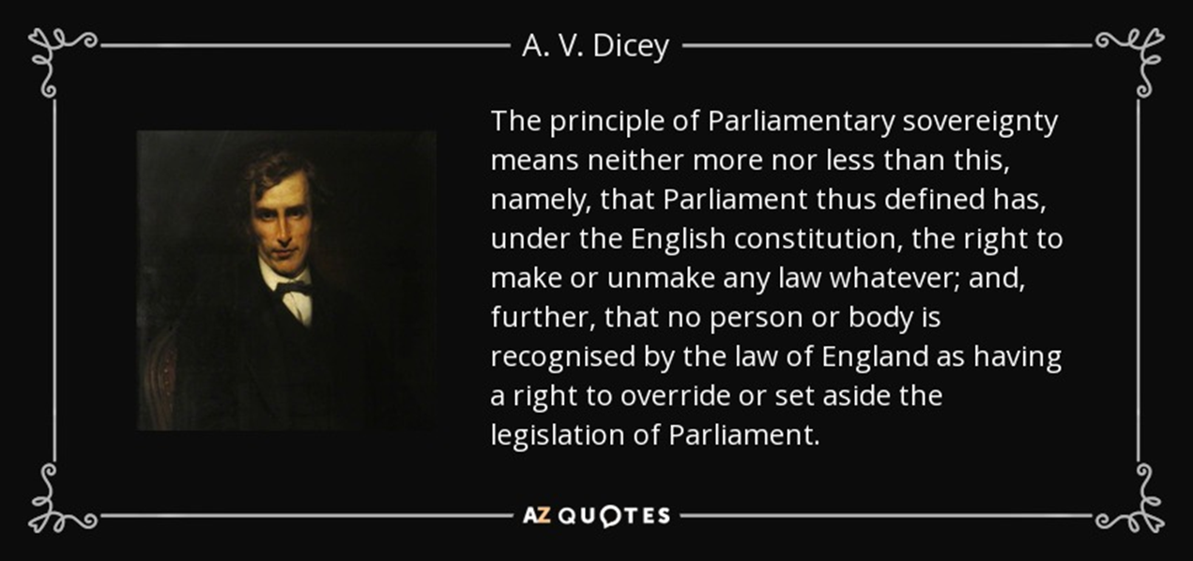
Granice prawa
(limits of law)
„Parliament can do everything but make a woman a man and a man a woman” (Jean Louis de Lolme vs. Ivor Jennings)

Slide 32








Slide 33
Nadmierna ingerencja prawodawcy w życie ludzkie?
- nadregulacja
„kolonizacja życia przez prawo”
- jurydyzacja (jurydyfikacja) życia społecznego
hipertrofia prawa
„legalizacja życia”
„zalew prawodawstwa”
„eksplozja prawa”

Slide 34
Zakres i jakość regulacji: jurydyzacja życia społecznego i inflacja prawa
nadanie charakteru prawnego, objęcie regulacją prawną, uregulowanie prawem
„jurydyzacja życia społecznego”, „kolonizacja życia przez prawo”, „hipertrofia prawa”, „biegunka legislacyjna”, „nadpobudliwość prawodawcy”, „lawinowe ustawodawstwo”
„inflacja prawa”, „kryzys prawa”

Slide 35
Termin jurydyzacja (od łacińskiego słowa iuridicus – prawny, prawniczy) oznacza nadanie określonemu zjawisku charakteru prawnego, innymi słowy objęcie określonego zachowania, sytuacji lub stanu faktycznego regulacją prawa pozytywnego. Jeśli dana kwestia przestaje być indyferentna z punktu widzenia prawodawcy, tj. organ władzy publicznej stanowiący obowiązujące normy prawne uznaje za pożądane unormowanie tej kwestii, to tym samym zostaje ona objęta jurydyzacją.
K. Koźmiński, hasło: Jurydyzacja życia społecznego [w:] Socjologia prawa. Główne problemy i postacie, A. Kojder, Z. Cywiński (red.), Warszawa 2013.

Slide 36
Przykłady „jurydyzacji życia”
normy prawne zobowiązujące wszystkich rowerzystów i uprawiających narciarstwo górskie do stosowania kasków ochronnych;
zakaz rozpalania ognisk na terenie własnej posesji;
zakaz używania kosiarek do trawy w godzinach popołudniowych;
normy określające sposób korzystania z drabiny;
zakaz mycia samochodu na innym terenie niż specjalnie wydzielona myjnia samochodowa;
zakaz wywieszanie prania w ściśle określone dni (sobotnie popołudnia, niedziele i święta państwowe);
ograniczenia w sprzedaży niefiletowanych steków;
nakaz segregowanie śmieci w pojemniki, których rodzaje i ilość drobiazgowo określa ustawodawca

Slide 37
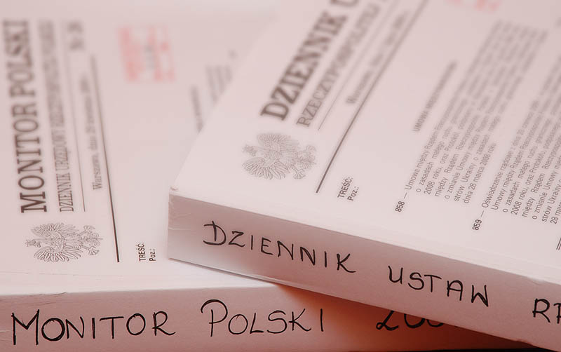






Slide 38
„w Niemczech nielegalne są następujące rzeczy: prace w ogródku lub drobne prace domowe w godzinach 12.30-2.30 lub w innym czasie, w zależności od miejsca zamieszkania; używanie kosiarki do trawy po 17.30; niewyłączanie samochodu, jeżeli nie jesteśmy w czasie jazdy lub nie mamy zamiaru właśnie ruszyć; odsączanie oleju z silnika, jeśli nie mamy pojemnika, w którym można go dostarczyć do punktu składowania; prowadzenie samochodu ciężarowego na autostradzie pomiędzy północą w sobotę, a 22.00 w niedzielę lub w święto państwowe, jeżeli nie posiada on odpowiedniego zezwolenia; palenie ogniska (jest to dozwolone jedynie przez dwa dni w ciągu roku, które ogłaszane są w prasie); posiadanie mniej niż czterech pojemników na różne rodzaje śmieci; mycie samochodu na innym terenie niż w myjni; wywieszanie prania w sobotnie popołudnia, w niedziele, lub w święta państwowe”
C. Staughton, Za dużo prawa, Ius et Lex nr 1/2002

Slide 39
Jurydyzacja i nadregulacja w UE
„Następne w moim wyliczeniu są oczywiście regulacje i dyrektywy Unii Europejskiej (…) Pasja tworzenia prawa wydaje się być w Brukseli nieokiełznana – i przypuszczalnie nic nie jest w stanie tego powstrzymać, może jedynie liczba i wydajność wysoko opłacanych urzędników, gotowych tworzyć przepisy i tłumaczy, którzy potrafią przełożyć je na inne języki. Czy to prawda, że istnieją przepisy, które regulują wielkość i kształt ogórków i bananów? Zdecydowałem się zbadać tę sprawę w bibliotece Inner Temple przy użyciu CD-ROMu, zawierającego przepisy europejskie. Odkryłem, że CD-ROM zawiera 248 odniesień do ogórków. Jak miałem się dowiedzieć, które z nich mówią o ich kształcie i rozmiarze? Jeśli chodzi o banany, prawo europejskie zajmuje się nimi w 596 przypadkach. Niestety, porzuciłem próbę upewnienia się, jakie regulacje się do nich odnoszą i jakie są tego skutki”
C. Staughton, Za dużo prawa, Ius et Lex nr 1/2002

Slide 40
Spirala jurydyzacyjna
„Wobec jednak tego, że z reguły każdy akt regulacji prowadzi do jakichś błędów i skutków negatywnych, nieomal każdy akt wcześniej lub później wywołuje następną próbę regulacji korekcyjnej i w ten sposób nakręca spiralę jurydyzacyjną. Spirala jurydyzacyjna wzmaga więc efekt jurydyzacyjny, który wynika z niepohamowanej ekspansji interwencjonizmu społecznego i gospodarczego.”
L. Morawski, Główne problemy współczesnej filozofii prawa. Prawo w toku przemian, Warszawa 2000, s. 65–66.

Slide 41
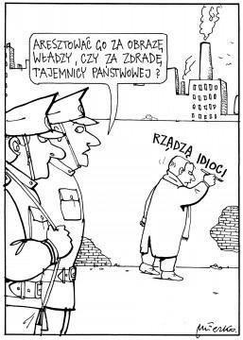

Efekty jurydyzacji

Slide 42
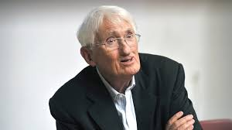
Nadmiar prawa jako zjawisko patologiczne
„’Juridification’ is another such pathological form, when law comes to invade more and more areas of social life, turning citizens into clients of bureaucracies with what Foucault might call “normalizing” effects” (…) . Democratic institutions, if properly designed and robustly executed, are supposed to ensure that the law does not take this pathological form but is subject to the deliberation of citizens, who thus author the laws to which they are subject”
Jürgen Habermas, Stanford Encyclopedia of Philosophy, https://plato.stanford.edu/entries/habermas/

Slide 43
„Kolonizacja przez prawo” i „legalizacja” życia ludzkiego
„In his Theory of Communicative Action Habermas diagnosed certain forms of legal intervention (of ‚juridification’ or ‚legalization’) as a mode of ‚colonization’, of undue assimilation of the lifeworld to the structure of the economic and administrative system. (…)
The idea is that there are certain forms of social relationship or certain forms of social relationship or certain forms of social life and certain types of conflict that are not amenable to legal regulation”
B. Peters, On Reconstructive Legal and Political Theory [in:] M. Deflem (ed.), Habermas, Modernity and Law, London 1996, p. 125.

Slide 44
„In the concluding chapter of The Theory of Communicative Action, Habermas conducts a rather detailed historical investigation of the development of law, which enables him to show the empirical value of his theory and in the course of which he develops a more comprehensive sociology of law. Specifically, Habermas relies on the concept of juridification (Verrechtligung) to suggest the development of the welfare state. In general terms, juridification refers to an increase in formal or written law, either in the form of an expansion of law of hitherto unregulated conduct or in the form of a densification of law in the form of a more detailed regulation of conduct that was already legally regulated.”
M.Deflem, The Legal Theory of Jürgen Habermas [in:] Reza Banakar and Max Travers (ed.), Law and Social Theory, Oxford 2013, p. 81.

Slide 45
„Habermas discusses similar problems in (German) family and school law. In these areas, basic rights are guaranteed on the basis of principles of the welfare of the child and the equal opportunity for all concerned (student, teacher, husband, wife, parent, child). However, to legally secure these rights, family and school have to be redefined and formalized in terms that allow for bureaucratic intervention and judicial control. Family and school law can supplement the informal relations that exist in these lifeworld areas of social life, but they can at times also go further and intrude upon family and schools by means of law as a medium. A child, for instance, can legally be subjected to removal from the home on the basis of a judge’s decision to protect the physical well-being of the child, while not considering that a different approach may be in order on the basis of a more holistic viewpoint that also considers other important dimensions of the child-parent relationship. In such cases, there is an internal colonization of the lifeworld by means of law as a medium..”
M.Deflem, The Legal Theory of Jürgen Habermas [in:] Reza Banakar and Max Travers (ed.), Law and Social Theory, Oxford 2013, p. 81.

Slide 46
Jurydyfikacja
„Juridification is an ambiguous concept with regard to both its descriptive and normative content. In descriptive terms some see juridification2 as “the proliferation of law” or as “the tendency towards an increase in formal (or positive, written) law”; others as “the monopolization of the legal field by legal professionals”, the “construction of judicial power”, “the expansion of judicial power” and some quite generally link juridification to the spread of rule guided action or the expectation of lawful conduct, in any setting, private or public. These are but a few of the shorthand definitions presented in the “juridification literature”. In normative terms juridification is sometimes seen as the hallmark of constitutional democracy, the triumph of the rule of law over despotism; at other times as undermining not only efficiency, but also democracy and civil society, for example in the form of “legal domination”, and eventually the rule of law itself.9 Today the question of juridification is actualised through the emergence of new democracies at an unprecedented scale; the proliferation of rights discourses globally, regionally, and nationally; and the growth of international law generally and the use of international courts and war crimes tribunals more specifically”
L.C. Blichner and A. Molander, What is juridification?, Working Paper No.14, March 2005, www.sv.uio.no/arena/english/research/.../arena.../wp05_14.pdf

Slide 47

„In the recent discussion on the crisis of the welfare state, incrasing attention has been given to the ‚juridification’ of the social world. (…)
Among lawyers, juridification has been criticized predominantly as a quantative phenomenon. The irritating growth of legal regulaton has been labelled as a ‚legal explosion’ or as a ‚flood of norms’ (…)
Juridification processes should be studied under the specific conditions of the modern welfare state (the intervenionist state)”
G. Teubner, The Transformation of Law in the Welfare State [in:] G. Teubner (ed),Dilemmas of Law in the Welfare State, New York-Berlin 1988, p. 3

Slide 48
Jurydyzacja życia ludzkiego
„The term "juridization" is to a great degree underdefined both in the language of legal doctrine and the sociology of law. Therefore , one ought to start with an attempt to specify the range of meaning for the term in the normative and real dimension. In the normative dimension the term " juridization " is synonymous with the term "regulation by law" of certain social and economic phenomena. (…)
All attempts at defining juridization along the normative dimension lead either to the fetishization of law or to the belief in its omnipotence. (…)
regulation by law is treated not only as a remedy to all kinds of social problems and shortcomings, but also as the most effective tool for the realization of the state policy carrying into effect, a planned social change.”
A. Turska, Selected Problems of Juridization of Socio-Economic Phenomena [in:] P. Dutkiewicz and G. Gorzelak (eds), Local Studies in Poland, Warsaw 1987, p. 166.

Slide 49
Przyczyny jurydyzacji życia społecznego przez prawo
paternalizm prawny
interwencjonizm państwowy
3) globalizacja
4) rozrost funkcji demokratyczno-liberalnego państwa dobrobytu
5) pozytywistyczny model państwa prawa

Slide 50
Potrzeba bezpieczeństwa i „rights-talk”
„Once you establish that everyone has a fundamental right to health care, you have opened the legal equivalent of Pandora's box. True fundamental rights are equally possessed by all citizens. All citizens are equally entitled to the exercise of those rights and, only on the basis of a proven compelling state interest, can the government infringe upon or limit such rights. If health care is a fundamental right, then the question arises as to whether the society can justify or tolerate disparate treatment (i.e., differing standards of receipt of health care coverage and benefits) among its citizens. But the debate has now apparently evolved to the point where the argument is over how best to ensure that everyone enjoys this new "right:" whatever health care one needs.’.”
M. Wallop, Tyranny in America: Would Alexis De Tocqueville Recognize This Place, Journal of Legislation, vo. 20/1994, p. 47,

Slide 51
Oczekiwania obywateli – paternalizm prawny
„The sense of law in Germany today i characterized above all by the expectation that the law must be able to make life more calculable, i.e. less threatened by fate. People hope in the state as the entity which bears responsibility for the law and shift over onto it the task of defending them injustice of fate. The attitude of protest against what we call fate is part of the modern attitude. The law administered by the state is called on to be opponent of fate. The sens of law of our citizens today inclines very much towards the attitude that ‚state and the law have the responsibility of compensating the individual for the blows of fate which he had suffered through no fault of his own’.”
H. Zacher, Juridification of in the Field of Social Law [in:] G. Teubner (ed.), Juridification of Social Spheres, Berlin 1987, p. 411.

Slide 52

„Kompleks ojca” w postrzeganiu prawa
(fałszywe) wyobrażenie prawa jako „autorytetu ojcowskiego”, „substytutu taty”
„To the child the father is the Infallible Judge, the Maker of definite rules of conduct. He knows precisely what is right and what is wrong and (...) sits in judgment and punishes misdeeds. The Law (...). inevitably becomes a partial substitute for the Father-as-Infallible-Judge”
J. Frank, Courts on Trial: Myth and Reality in American Justice, Princeton 1949, p. 18.

Slide 53
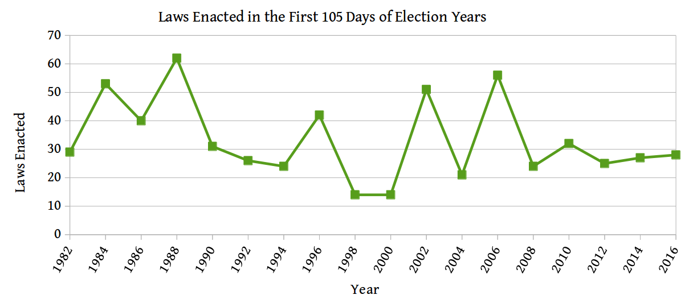
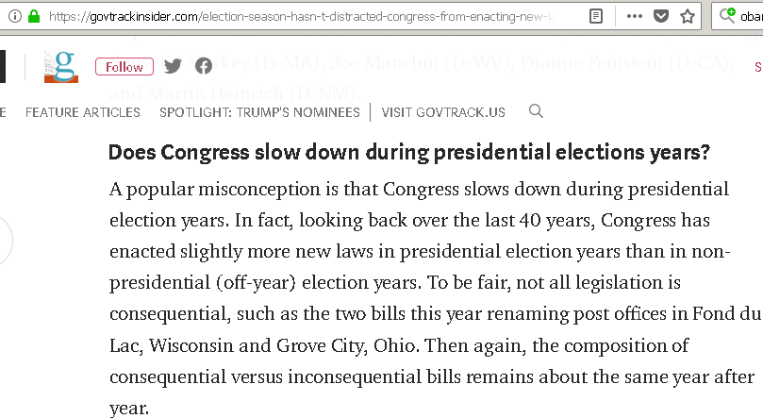

Slide 54




Przykłady:

Slide 55
Przykłady
„…the children’s rights movement has shifted from a child-saving perspective (child protection) in the nineteenth century to a focus on protecting the integrity and autonomy of children (protecting children’s rights). (…)
Sweden ratified the CRC in 1990 and has since amended several laws in accordance with the convention. Since 2009, the government of Sweden has also initiated several major commissions with the purpose of looking into the legal regulations concerning child-protection social work practice. The need for securing the child’s position as a ‘holder of rights’ in law and practice has been increasingly emphasised in legal commissions”
L. Ponnert and S. Johannson, Juridification and Standardisation: Two Legal Dimensions Influencing Contemporary Child Protection, British Journal of Social Work (2018), p. 7.

Slide 56
Przykład
ACT NO. 238, Public Acts of 1975, Michigan Compiled Laws
(e) “Child” means a person under 18 years of age.
(f) “Child abuse” means harm or threatened harm to a child’s health or welfare that occurs through nonaccidental physical or mental injury, sexual abuse, sexual exploitation, or maltreatment, by a parent, a legal guardian, or any other person responsible for the child’s health or welfare or by a teacher, a teacher’s aide, or a member of the clergy.
(g) “Child care organization” means that term as defined in section 1 of 1973 PA 116, MCL 722.111.

Slide 57
Przykład
„The legal field is often targeted by activists of different social movements who recognize the law as a powerful tool to generate and legitimate socio-cultural change. In the case of LGBT movement in Southern Europe, pressure for legal change emerged both from social movements and supra-national institutions, such as the EU. The accession to the EU benefited LGBT citizens in several ways, mainly through the influence of recommendations of EU institutions and the contact with the freedoms enjoyed in other countries, which contributed to the conviction among activists that legal reform was possible”
A.C. Santos, Social Movements and Sexual Citizenship in Southern Europe, New York 2013, p. 83.

Slide 58
Irish Equal Status Act, 2000
(2) As between any two persons, the discriminatory grounds (and the descriptions of those grounds for the purposes of this Act) are:
(a) that one is male and the other is female (the “gender ground”),
(b) that they are of different marital status (the “marital status ground”),
(c) that one has family status and the other does not or that one has a different family status from the other (the “family status ground”),
(d) that they are of different sexual orientation (the “sexual orientation ground”),
(e) that one has a different religious belief from the other, or that one has a religious belief and the other has not (the “religion ground”),
(f) subject to subsection (3), that they are of different ages (the “age ground”),
(g) that one is a person with a disability and the other either is not or is a person with a different disability (the “disability ground”),

Slide 59
German Federal Constitutional Court Order of 11 January 2011 – 1 BvR 3295/07
„To enter into a marriage, the spouses must be of different genders, while according to § 1 of the Civil Partnerships Act (Lebenspartnerschaftsgesetz), it is only possible for persons of the same gender to enter into a civil partnership. What is decisive in both cases is the gender under the law on civil status, i.e. the gender registered in public records. (…)
he law of civil status for entering into a civil partnership as set out under § 8.1 nos. 3 and 4 TSG are not compatible with the right to sexual self-determination pursuant to Article 2.1 in conjunction with Article 1.1 of the Basic Law (Grundgesetz – GG) and with the right to physical integrity under to Article 2.2 GG”

Slide 60
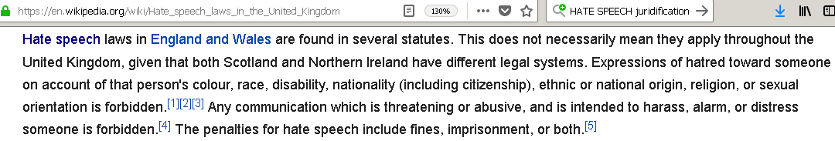
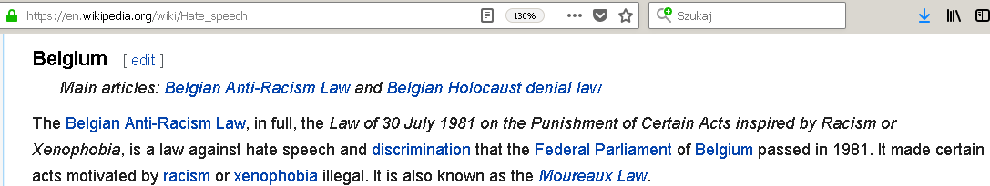
Przykład

Slide 61
European Commission for Democracy through Law, Strasbourg, 22 October 2008, Study no. 406 / 2006
„Article 265 of the Albanian Criminal Code provides as a criminal infringement the “Inciting national, racial or religious hatred or conflict”. Its provision foresees: Inciting national, racial or religious hatred or conflict as well as preparing, propagating, or keeping with the intent of propagating, of writings with that content, is punishable by a fine or to up ten years of imprisonment. (…)
As there is no case-law in this relation it is not possible to formulate an opinion in relation to this question. Anyway, after conducting a number of informal exchanges of views with several judges and prosecutors on different levels in Albania, it could be asserted that there is no clear distinction between these concepts.

Slide 62


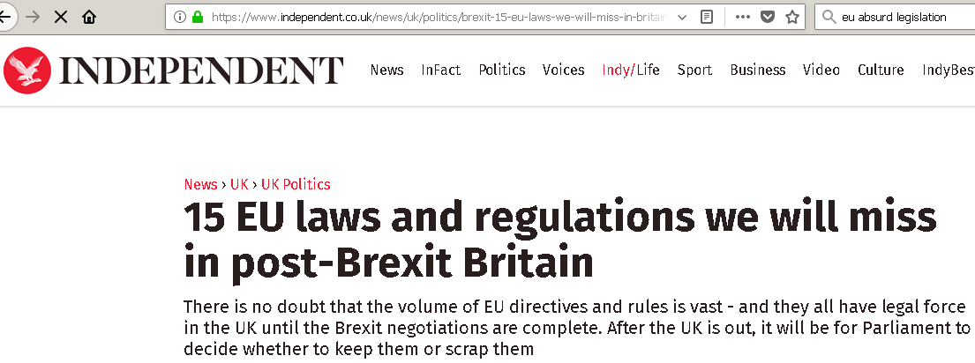

Slide 63
Jurydyzacja życia
„But at the same time scrupulosity marks the entrance of moral consciusness into its own pathology; a scrupulous person encloses himself in the inextricable labyrinth of commandents; obligation takes on an enumerative and cumulative character, which contrasts with the simplicity and sobriety of the commandment to love God and man. The scrupulous consciousness never stops adding new commandments. This atomization of the law into a multitude of commandments entails an endless „juridization” of action and a quasi-obsessional ritualization of daily life”
P. Ricoeur, The Conflict of Interpretations, London 2004, p. 426.

Slide 64
Inflacja prawa
„na gruncie nauki prawa inflację prawa rozumie się wielorako (…). Przy definiowaniu inflacji prawa akcent kładzie się na aspekt ilościowy oraz/ lub jakościowy tego zjawiska. W świetle jednego ze stanowisk wystarczające dla opisu badanego zjawiska jest stwierdzenie: nadmiar przepisów prawnych. Stanowisko to skupia się na istotnym wzroście ilości aktów prawnych, który obserwujemy od wielu lat. Przy czym nie chodzi tylko o proste zwiększenie się liczby aktów prawnych, co może być pochodną poszerzania się zakresu reglamentacji prawnej życia społecznego, ale o zwiększenie się liczby przepisów regulujących te same sprawy w sposób szczegółowy, kazuistyczny w różnych aktach prawnych (…) [co] oprócz rozrostu regulacji prawnych prowadzi do stopniowej deprecjacji, a nawet degeneracji prawa”
M. Błachucki, Ustawa o odpowiedzialności majątkowej funkcjonariuszy publicznych za rażące naruszenie prawa jako przykład inflacji prawa administracyjnego, [w:] D. Kijowski, P. Suwaj (red.), Kryzys prawa administracyjnego? Tom II: Inflacja prawa administracyjnego, Warszawa 2012, s. 140 i n.

Slide 65
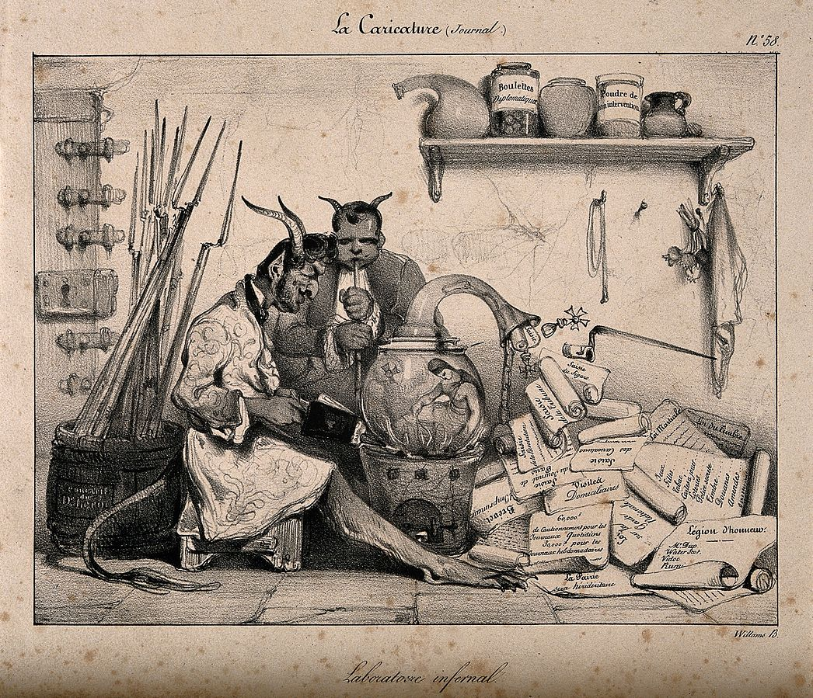
Inflacja legislacyjna
„The worse the society, the more law there will be. In Hell there will be nothing but law and due process will be meticulously observed”
G. Gilmore, The Ages of American Law (1977), p. 110.

Slide 66
Zbyt dużo przepisów prawnych + niska jakość regulacji
„Legislative production in the (post)modern society has reached critical quantitative limits. The causes of legislative inflation are multiple both in number and in nature. (…) Thus it can be asked whether the overproduction of legislation is due to its decreasing quality in so far as the defects of bad legislation are compensated by introducing a new legislative intervention, resulting in an ever accelerating growth of legal systems”
S. Eng, Legislative Inflation and the Quality of Law [in:] L. Wintgens (ed), Legisprudence: A New Theoretical Approach to Legislation : Proceedings of, Oxford 2002, p. 65.

Slide 67
Przykład: prawo UE
„At the Lisbon European Council, the EU set itself the goal of becoming the most competitive and dynamic knowledge-based economy in the world (…) important role that better regulation will play in achieving this was clearly established. Regulation is essential to achieve the aims of public policy in many areas, and better regulation is not about unthinking removal of such regulation. Rather, it is about ensuring that regulation is only used when appropriate, and about ensuring that the regulation that is used is high quality”
Mandelkern Group on Better Regulation. Final Report. 13 November 2001, ˂http://ec.europa.eu/smart-regulation/better_regulation/documents/mandelkern_report.pdf˃

Slide 68
Przykład: prawo UE (wadliwość języka prawnego)
„For some twenty years, legal language has been accused of being obscure, archaic, cumbersome and excessively technical. Even if legal language cannot always be reduced to ordinary, everyday language since it has to ensure a particular level of predictability and security, the overall aim must be to make it understandable for those to whom it is addressed.”
Mandelkern Group on Better Regulation. Final Report. 13 November 2001, ˂http://ec.europa.eu/smart-regulation/better_regulation/documents/mandelkern_report.pdf˃

Slide 69
Przykład: prawo UE (dostęp do informacji prawnej)
„A debate about the ways in which access to the rule of law can be provided has been going on, especially since the 60’s and the 70‘s, both within the European States, the European Union and in the United States. This debate was reopened a few years ago with the development of computerised databases; the possibility that their use would become more widespread; and that they could be accessed via the Internet. The introduction of new information technologies leads us to consider redefining policy on access to legal information.”
Mandelkern Group on Better Regulation. Final Report. 13 November 2001, ˂http://ec.europa.eu/smart-regulation/better_regulation/documents/mandelkern_report.pdf˃

Slide 70
Przykład: prawo UE (nieprzejrzystość procedur decyzyjnych)
„Nonetheless external bodies or interest groups should not be excluded – on the contrary, it is essential that RIA be informed by consultation with the affected sectors, economic actors and civil society more widely. Indeed, as mentioned above, one benefit of RIA can be the framework it provides for such
involvement of stakeholders. The consultation should start as early as possible in the policy development process and, as far as practicable, continue throughout.”
Mandelkern Group on Better Regulation. Final Report. 13 November 2001, ˂http://ec.europa.eu/smart-regulation/better_regulation/documents/mandelkern_report.pdf˃

Slide 72
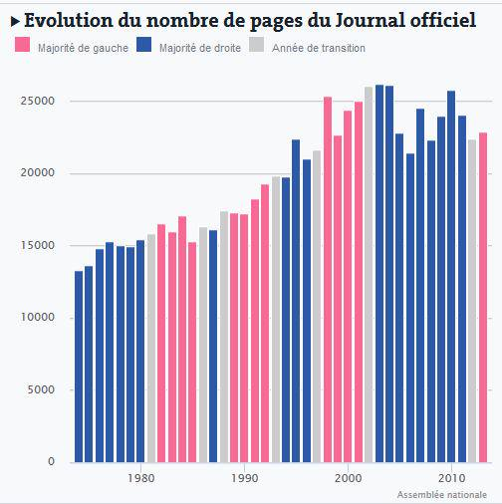
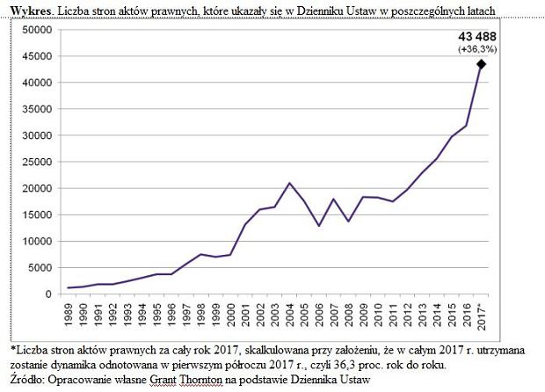
„Nadprodukcja” aktów prawa stanowionego

Slide 73
Numery stron Dziennika Ustaw

Slide 74
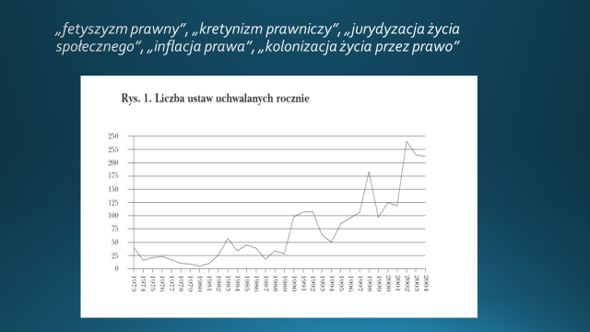

Slide 75
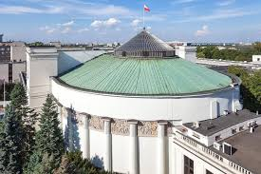
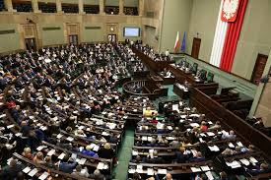
„W Polsce średnio raz dziennie stanowi się nową ustawę, co godzina wydawane jest nowe rozporządzenie i raz na siedem minut drukowana jest jedna strona Dziennika Ustaw. To jest zalew ustawodawstwa”
Ż. Semprich, Coraz gorsze prawo, Rzeczpospolita z 19 listopada 2003 r.

Slide 76
„Nadprodukcja” prawa
„During a short address, which I had the honor deliver at the Commencement Luncheon of Columbia, in June, I904, I referred briefly to the growing tendency in this country to multiply the written law and, as a necessary corollary, the unwritten law as well. It was suggested that this ever-increasing volume of crude and undi- gested enactments was injurious to commerce and need- lessly vexatious and burdensome to every professional and business man (…)
While the law mills are in operation no man who has money invested in a business venture feels secure. He may awake any morning to find that a bill has been introduced which, if passed, will turn his capital to ashes. He feels that he is sleeping over a mine of legislative dynamite, which ignorance, stupidity or malice may explode and destroy the patient toil of year”
A. C. Coxe, Overproduction of Law, Columbia Law Review, Vol. 6, No. 2 (Feb., 1906), p. 102.

Slide 77
Nadprodukcja prawa
„The legal maxim Ignorantia juris non excusat is no longer applicable to our kaleidoscopic and perplexing system. To the American buried under an avalanche of statute books it is but an antique and curious fiction. Everyone does not know the law. Should we assert that no one knows it we would not be far afield. No human memory can retain even the titles of the new laws, let alone the subject-matter. During the last two years the Legislature of New York passed I,520 laws, or 760 at each session. Pennsylvania passed 504 at the last session, and so on through the list of States. The 57th and 58th Congresses passed 6,700 laws. It is true that a majority of these were private laws granting pensions to those who, under general laws, would not be entitled to receive them. It would be a conservative estimate to assert that Congress and the Legislatures of 45 States turn out an annual gist of 14,ooo laws. Add to this the fact that the appellate tribunals alone, State and Fed- eral, are uttering about 20,000 decisions annually, a large proportion being devoted to an interpretation of leges scripte, and it would seem that the American people are either exceptionally unruly or that the maxim " the best government is that which governs least" has been wantonly ignored by our rulers”
A. C. Coxe, Overproduction of Law, Columbia Law Review, Vol. 6, No. 2 (Feb., 1906), p. 103.

Slide 78
Nadpobudliwość prawodawcy krajowego
Sprawa „strażaka w każdej firmie”
Dyrektywa Rady 89/391/EWG z 1989 r w sprawie wprowadzenia środków w celu poprawy bezpieczeństwa i zdrowia pracowników w miejscu pracy
Ustawa z dnia 21 listopada 2008 r. o zmianie ustawy – Kodeks pracy
(Dz. U. Nr 223, poz. 1460)

Slide 79
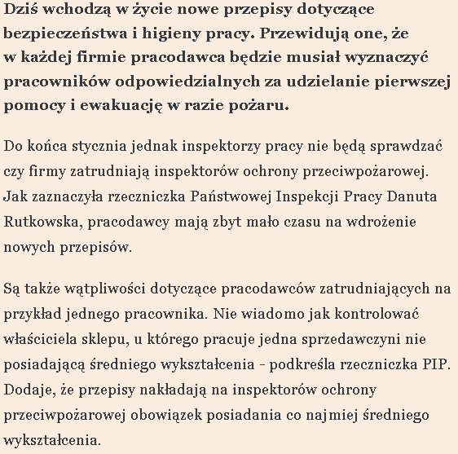
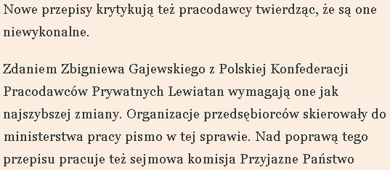

Slide 80
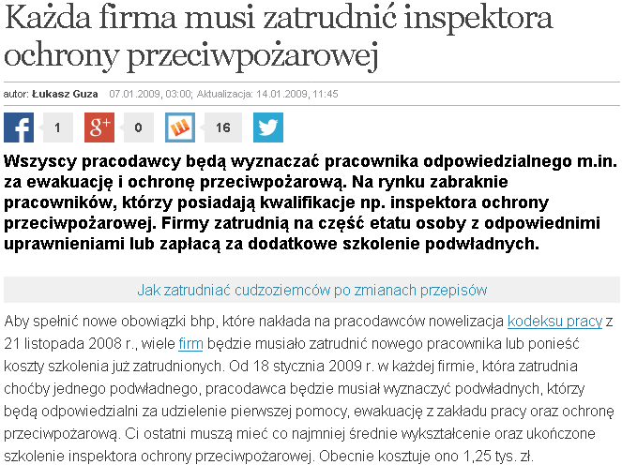

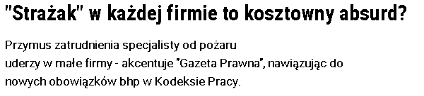
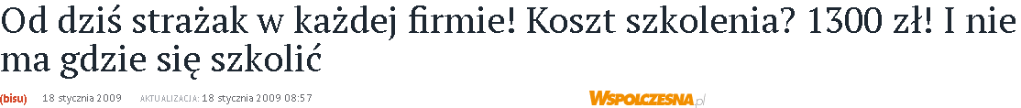

Slide 81
Zjawisko „pozłacania” (gold-plating) prawa krajowego
„Rynek wewnętrzny funkcjonuje właściwie i staje się źródłem wzrostu i dobrobytu jedynie wtedy, gdy nie istnieją żadne dyskryminujące ani ukryte bariery dla obywateli lub przedsiębiorstw, obejmujące uciążliwe lub długotrwałe procedury administracyjne. Liczne skargi składane corocznie przez obywateli i przedsiębiorstwa są spowodowane istnieniem krajowych środków działania, które często bywają zbyt restrykcyjne lub nadmiernie skomplikowane i nieproporcjonalne. Jest to po części skutkiem tak zwanego "pozłacania" (ang. gold-plating), które zachodzi podczas transpozycji prawa UE do prawa krajowego. Polega ono na dodawaniu krajowych uregulowań, które mogą zaciemniać cele prawodawstwa UE.”
Opinia 2006/C 24/13 Europejskiego Komitetu Ekonomiczno-Społecznego w sprawie sposobów wdrażania i egzekwowania prawodawstwa UE (Dz.U.UE C z dnia 31 stycznia 2006 r.)

Slide 82
Ekonomiczne skutki gold-platingu
„‘Gold-plating’ appears in many EU documents and is usually described as regulations or legislation that go beyond the requirements set forth in EU law, which make implementation of EU law more costly for the addressees of the regulations. In consequence, gold-plating increases the administrative burden (…)
That said, ‘gold-plating’ is commonly viewed as having negative and unwelcome impact on the regulatory environment. It is measured that implementing of EU law in a manner as efficient as in the most efficient Member State and without gold-plating could reduce the cost of the administrative burden by up to EUR 40 billion per annum. It is also pointed out that 32% of the administrative burden has its origin in gold-plating and inefficient implementation of EU requirements”
M. Jabłoński, The Danger of So-Called Regulatory ‘Gold-Plating’ in Transposition of EU Law – Lessons from Poland, Studia Iuridica, T. 71/2017, s. 73 i n.

Slide 83
Niestabilność regulacji
Ustawa z dnia 10 stycznia 2003 r. o systemie monitorowania i kontrolowania jakości paliw ciekłych (Dz.U. Nr 17, poz. 154)
Art. 24. Ustawa wchodzi w życie z dniem 1 stycznia 2004 r.
(tymczasem…)
Ustawa z dnia 23 stycznia 2004 r. o systemie monitorowania i kontrolowania jakości paliw ciekłych i biopaliw ciekłych (Dz.U. Nr 34, poz. 293)
Art. 32. Traci moc ustawa z dnia 10 stycznia 2003 r. o systemie monitorowania i kontrolowania jakości paliw ciekłych (Dz. U. Nr 17, poz. 154 i Nr 199, poz. 1934).
Art. 33. Ustawa wchodzi w życie po upływie 14 dni od dnia ogłoszenia.

Slide 84
Brak aktów wykonawczych
140… 200… 400… 653… ?
„znaczna dynamika procesu legislacyjnego w Polsce, jak i duża aktywność prawodawcy unijnego powodują, iż nie zawsze możliwe jest wydanie aktu normatywnego niemalże jednocześnie z wejściem w życie regulacji upoważniającej. Niejednokrotnie opóźnienia w wydawaniu aktów wykonawczych wynikają także ze skomplikowanej (specjalistycznej) materii ustawowej. Ponadto, często w przypadku dziedzin takich jak np. transport, dodatkowym czynnikiem wydłużającym prace nad aktem wykonawczym jest różnorodność podmiotów biorących udział w procesie legislacyjnym, w tym w ramach opiniowania i konsultacji publicznych”
M. Berek, Odpowiedź z dnia 2 września 2014 r. na interpelację nr 27893 w sprawie opóźnień Rady Ministrów w wydawaniu rozporządzeń.

Slide 85
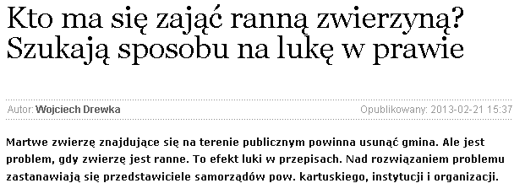
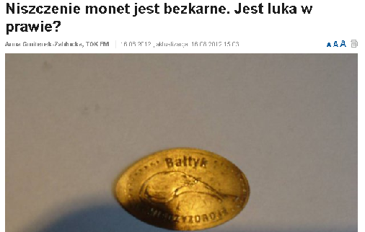
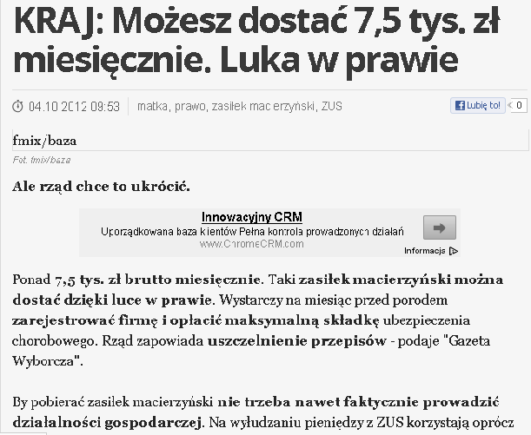
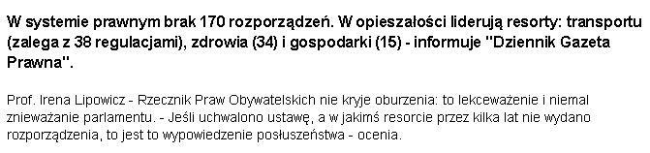
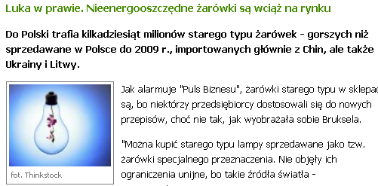

Slide 86
Brak pewności prawa
„There is no doubt that the law has always been complicated. It is a frequently heard complaint these days that we suffer from legislative inflation and that legal procedures are interminable and uncertain. But Leibniz wrote as early as 1678 that ‚it is no possible to know the law without a very large library’, while Bentham in an open letter to the American citizens said: ‚Everywhere the common law has set foot, security has disappeared’.
At that time, we may say that the law was only complicated, while today we are obliged to talk about its complexity”
F. Ost, M. van den Kerchove, Constructing the Complexity of the Law: Towards a Dialectic Theory[in:] L. Wintgens (ed), The Law in Philosophical Perspectives: My Philosophy of Law, Brussels 1999, p. 146.

Slide 87
Nieprzydatność „tradycyjnych” technik legislacyjnych
„…nowadays one can observe the instantaneous growth of interest in that theory in many countries, caused among others by the process of vast growth of the scope of legal regulation in modern countries and the inflation of law-creating acts. The traditional techniques of legislation based on practitioners’ skill are in such a situation inadequate and the need for more broad theoretical reflection concerning the process of legislation is evident”
Z. Ziembiński, The Methodological Problems of Theory and Philosophy of Law: a Survey [in:] Z. Ziembiński (ed) Polish Contributions to the Theory and Philosophy of Law, Amsterdam 1987, p. 66

Slide 88
Oznaki kryzysu prawa
1. nadprodukcja aktów prawa stanowionego (ilość aktów i przepisów)
2. techniczna niska jakość:
a) niekonsekwencja prawodawcy i wewnętrzna sprzeczność
b) trudny i nieprecyzyjny język
c) nadmierna kazuistyka/zbyt ogólne pojęcia
d) legislacja przez „praktykę orzeczniczą” oraz „legislacja poprzez travaux préparatoires”
e) upadek prawa jako systemu
3. wadliwość procedur prawodawczych (m.in.polityzacja, wpływ lobbies, brak oceny skutków regulacji, nadmierna szybkość)

Slide 89
Dejurydyzacja
Mianem dejurydyzacji określa się natomiast proces odwrotny – tj. rezygnację przez prawodawcę z regulacji prawnej kwestii, które do tej pory były przedmiotem unormowania prawnego.
Rezygnacja z jurydyzacji określonych problemów jest na ogół podyktowana przeświadczeniem prawodawcy, że zainteresowanym podmiotom należy pozostawić swobodę postępowania w danej dziedzinie życia (np. dejurydyzacja apostazji wiąże się z przekonaniem, że problemy światopoglądowe są prywatną sprawą obywateli), że konkretna regulacja prawna byłaby nieefektywna, albo też przyjmuje się, że zamiast ustanawiać powszechnie obowiązujące normy prawne dane kwestie powinny podlegać regułom obyczajowym, moralnym czy religijnym.
K. Koźmiński, hasło: Jurydyzacja życia społecznego [w:] Socjologia prawa. Główne problemy i postacie, A. Kojder, Z. Cywiński (red.), Warszawa 2013.

Slide 90
Deregulacja
„wycofywanie się państwa z regulowania jakichś dziedzin życia społecznego lub gospodarczego, unieważnienie uznanych za zbędne przepisów prawnych, regulujących jakiś rodzaj aktywności”
Słownik języka polskiego, hasło: deregulacja, http://sjp.pl/deregulacja
„Deregulacja – redukcja ograniczeń stawianych przez prawodawcę przed osobami chcącymi wykonywać dany zawód, przy zgodzie co do pozostawienia go w katalogu zawodów regulowanych. Strategia ta dotyczy w szczególności zawodów zaufania publicznego. Prawodawca optymalizuje wtedy stosowane regulacje, kierując się rachunkiem kosztów generowanych przez konkretne rozwiązania i korzyści wynikających z ograniczenia asymetrii informacji na rynku. Deregulacja (a więc redukcja kosztów w rozumieniu ekonomicznym wejścia do zawodu) może obejmować różne obszary ograniczeń np.: zmniejszenie kosztów (finansowych) nabycia uprawnień do wykonywania danego zawodu, skrócenie ścieżki uzyskiwania uprawnień do wykonywania zawodu czy też zwiększenia prawdopodobieństwa uzyskania uprawnień do wykonywania danego zawodu np. poprzez ujednolicenie stosownych egzaminów.”
Uzasadnienie projektu ustawy o zmianie ustaw regulujących wykonywanie niektórych zawodów (druk sejmowy nr 806 z 2012 r.)

Slide 91
Deregulacja a rynek
„Nadrzędnym celem polityki deregulacyjnej jest zwiększenie konkurencyjności gospodarek, efektywna alokacja zasobów oraz osiągnięcie wzrostu gospodarczego. Deregulacja warunkuje wzrost wydajności pracy i wpływa pozytywnie na inne sektory gospodarki. (…)
Zmiany legislacyjne dotyczące deregulacji i otwarcia rynku usług pocztowych w Unii Europejskiej rozpoczęły się od przyjęcia w 1992 r. raportu Zielonej Księgi (ang. Green Paper) na temat rozwoju wspólnego rynku usług pocztowych (COM/91/476). Obecnie rynek usług pocztowych jest regulowany Dyrektywą 2008/06/EC, określaną jako Trzecia Dyrektywa Pocztowa (ang. the Third Postal Directive). (…)
Druga Dyrektywa Pocztowa (ang. the Second Postal Directive) stanowiła, że rynek przesyłek o wadze do 100 g oraz tych, które kosztują mniej niż trzykrotność ceny podstawowej, miał być wolny od konkurencji od dn. 01.01.2003 r, co miało spowodować otwarcie ok. 9% rynku dla potencjalnych nowych operatorów pocztowych. Druga Dyrektywa Pocztowa stanowiła również, że rynek przesyłek o wadze poniżej 50 g i tych, które kosztują mniej niż 2,5 ceny podstawowej miał być wolny od konkurencji od dn. 01.01.2006 r., co miało skutkować otwarciem 7% rynku dla potencjalnych nowych operatorów pocztowych.”
Deregulacja i standaryzacja w sektorze usług pocztowych w Unii Europejskiej legislacja i implementacja, szanse i wyzwania [w:] M. Wenclik (red.), Deregulacja Zawodów w Polsce, Łomża 2015, s. 134.

Slide 92
Deregulacja a rynek
„Na mocy obowiązującego obecnie prawa w ramach Trzeciej Dyrektywy Pocztowej państwa członkowskie Unii Europejskiej miały doprowadzić do pełnego otwarcia rynku usług pocztowych do 31.12.2010 r., a w niektórych przypadkach do 31.12.2012 r. W następstwie przyjętego ustawodawstwa 16 państw członkowskich w pełni zliberalizowało rynek usług pocztowych do końca 2010 r. (…)
Nadrzędnym celem prowadzonej polityki pocztowej w Unii Europejskiej jest pełna deregulacja rynku. Liberalizacja rynku usług pocztowych wpływa na poprawę jakości świadczonych usług i wzrost zatrudnienia w tym sektorze gospodarki, jak również wzrost jej konkurencyjności.”
Deregulacja i standaryzacja w sektorze usług pocztowych w Unii Europejskiej legislacja i implementacja, szanse i wyzwania [w:] M. Wenclik (red.), Deregulacja Zawodów w Polsce, Łomża 2015, s. 135.

Slide 93
Deregulacja a rynek
„Stopniowo wprowadzone dyrektywami unijnymi otwarcie rynku usług pocztowych na konkurencję pozwoliło na wejście na ten rynek prywatnego sektora przy udziale państwa jako regulatora w niezbędnym zakresie. (…)
Proces liberalizacji rynku usług pocztowych początkowo dotyczył wyłącznie przesyłek pocztowych powyżej masy 350 g. Wraz z kolejnymi dyrektywami zmniejszała się waga przesyłek dopuszczanych do obsługi przez prywatne podmioty pocztowe na rynku. (…)
Wprowadzenie planu liberalizacji rynku usług pocztowych oparte było na przeświadczeniu o niedoskonałości państwa podkreślając większą efektywność podmiotów niepublicznych. Samoregulacja omawianego obszaru miała zniwelować skutki funkcjonowania na rynkach europejskich monopolu operatora państwowego i poprzez rekonstrukcję regulacji pozwolić na swobodny rozwój konkurencji przedsiębiorców prywatnych.”
K. Bodo D. Gawinkowski, Rynek usług pocztowych w Polsce i w Niemczech – konkurencja służy konsumentom. Analiza FOR 08/2014, s. 5 i n.

Slide 94
Deregulacja a rynek
„W związku z ograniczeniami jakie funkcjonowały na rynku pocztowym prywatni operatorzy uczestnicząc w obrocie gospodarczym zmuszeni byli do ponoszenia niepotrzebnych kosztów. Przykładem może być praktyka dociążania przesyłek listowych o niższej wadze niż 50 gramów (w celu uniknięcia dodatkowych opłat), poprzez załączanie do faktur/rachunków np. ulotek, notesów, regulaminów lub nawet blaszek. Bez względu na to, ich usługi cieszyły się zainteresowaniem na rynku. Świadczy o tym między innymi chociażby fakt, iż w roku 2007 zarejestrowanych było 164 operatorów pocztowych, a na jedną placówkę przypadało średnio 3726 konsumentów. Tymczasem 4 lata później w roku 2011 owa proporcja uległa zasadniczej zmianie. Zarejestrowanych było już 247 operatorów, a na jedną placówkę przypadało już średnio 2997 konsumentów. Powyższe jednoznacznie udowadnia, iż wraz z postępującymi ułatwieniami i ze zwiększonym dostępem do rynku dla podmiotów prywatnych, rośnie ich zaangażowanie w przedmiotową działalność, prowadząc do zwiększenie dostępności usług dla konsumentów”
K. Bodo D. Gawinkowski, Rynek usług pocztowych w Polsce i w Niemczech – konkurencja służy konsumentom. Analiza FOR 08/2014, s. 8.

Slide 95



Slide 96
Skutki liberalizacji rynku pocztowego
„Interesująca jest również proporcja uzasadnionych reklamacji. W roku 2012 wśród operatorów niepublicznych odrzucono 43,1% reklamacji, tymczasem Poczta Polska nie zaakceptowała aż 77,5% reklamacji. (…)
Zmienia się także struktura zatrudnienia w sektorze pocztowym. W roku 2006 w Poczcie Polskiej zatrudnionych było 101 146 osób, a w roku 2012 jest to 91 373 osób. Natomiast zatrudnienie u operatorów niepublicznych w roku 2006 wynosiło 17 964 osób, by w roku 2012 wynieść już 32 544 osób. Ogólny poziom zatrudnienia w sektorze pocztowym ze 119 110 osób w roku 2006 wzrósł do 123 917 osób w roku 201216. W związku z powyższą informacją można stwierdzić, iż popularne argumenty obrońców monopolu i regulacji, jakoby liberalizacja prowadziła do utraty miejsc pracy, nie znajdują potwierdzenia.
Ponadto otwierający się rynek pocztowy zwiększa presje na dotychczasowych podmiotach, stymulując je do podejmowania dodatkowych działań oraz reform zmierzających do poprawienia terminowości swoich świadczeń”
K. Bodo D. Gawinkowski, Rynek usług pocztowych w Polsce i w Niemczech – konkurencja służy konsumentom. Analiza FOR 08/2014, s. 8.

Slide 97
Rekomendowana literatura dla zainteresowanych
publikacje dostępne online (open-access):
C. Staughton, Za dużo prawa, Ius et Lex, nr 1/2002, s. 167–175.
A. Dudzińska, Gorączka legislacyjna. Zespół objawów. Analiza, Warszawa 2018.

